Slide 1
MakeNTU 臺大電機創客松
Meeting 0 2023/2/13

Slide 2
吃吃喝喝學技術 搞個酷東西出來 看能不能搞個獎回來

Slide 3
Table of contents
01
02
03
04
競賽簡介
時間線
競賽規劃
最重要的問題

Slide 4
01
競賽簡介

Slide 5
MakeNTU是「軟硬體整合」型創客松，期待創作者發揮創意，結合軟、硬體實力，利用24小時在現場打造出符合主題的作品。

Slide 6
搞個好玩的東西 然後做出來

Slide 7
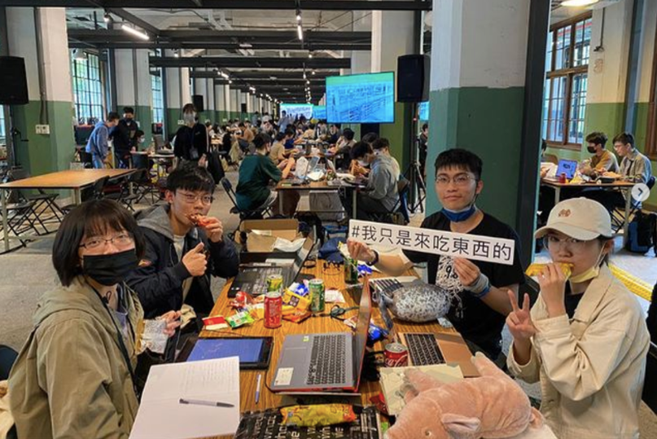

Slide 8
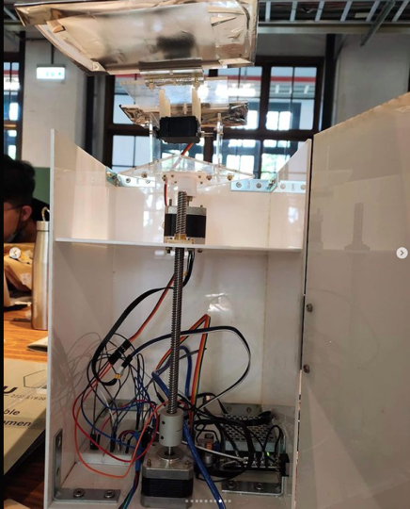

Slide 9
需要的東東
一個好的團隊
一個好的點子
一份企劃書
一個實體
600塊報名費

Slide 10
獎＆錢錢
總獎金200,000台幣
Best Application：提岀最具有商業價值與發展潛力的產品
Best Creativity：提出別具創意的想法來解決問題
Best Maker：在作品中展現了充分的技術以及實作能力
Best Solver：作品具有相當完整性，實際解決面臨的問題

Slide 11
02
時間線

Slide 12
時程
2/3開跑
3/3交初賽件
3/18~19台大工作坊
5/6~7 松菸決賽

Slide 13
時間線
 | 2/15~28 | 3/1~15 | 3/16~31 | 4/1~15 | 4/16~30
組隊/ 找老師
背景知識
構思
驗證/疊加
實體50％
實體100％
緩衝期

Slide 14
03
競賽規劃

Slide 15
找人
建模
加工
程式
展示

Slide 16
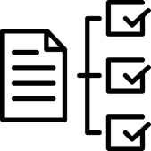


中間會經歷ㄉ
工程技術
專案管理
企劃設計

Slide 17
一些小規矩
開心第一 我們是來玩的
沒有不好的問題
有問題要說 在問題出現的當下就要提出
鼓勵&正向的用詞 將心比心
競賽本身要保密 技術&痛點歡迎你拿去外面腦力激盪

Slide 18
04
最重要的問題

Slide 19
你想要什麼？

